Slide 1
L’école maternelle
RENTREE 2019
NOUVEAUTES
Diaporama, proposé par le pôle PEP et à destination des enseignants de C1
4
MATERNELLE 44
4
Notes:
La loi pour une École de la confiance a été promulguée au Journal Officiel le 28 juillet 2019.
Pour l’école maternelle :
La loi pour une École de la confiance repose notamment sur les mesures suivantes :
l’abaissement de l’instruction obligatoire à l’âge de 3 ans permettra à 25 000 enfants supplémentaires, dès la rentrée 2019, de suivre les enseignements dispensés à l’école maternelle.
D’après l’étude d’impact qui accompagnait le projet de loi, c’est à cet âge que l’enfant doit acquérir les compétences indispensables pour aborder l’apprentissage des fondamentaux à l’école : lire, écrire, compter et respecter autrui.
Si aujourd’hui, 97,5 % des enfants de 3 ans sont déjà scolarisés à l’école maternelle, le taux de scolarisation varie selon les territoires. Les départements d’outre-mer, comme la Guyane et Mayotte, ont les taux de scolarisation les plus faibles. Plus largement, ce taux masque une assiduité irrégulière des élèves durant la journée, notamment pour les élèves les plus jeunes.
Au total, 25 000 enfants seront concernés par cette réforme qui doit permettre d’offrir à tous les élèves les mêmes chances de réussir leur parcours scolaire. Cette loi ne remet pas en cause la possibilité pour les familles d’opter pour une instruction à domicile, mais celle-ci fera l’objet d’un contrôle renforcé.

Slide 2
L’âge de l’instruction obligatoire abaissé à 3 ans
RENTREE 2019
« L'instruction est obligatoire pour chaque enfant dès l'âge de trois ans et jusqu'à l'âge de seize ans. »
" Tous les enfants qui atteignent l'âge de 3 ans au cours de l'année civile seront soumis à l'obligation d'instruction à compter du jour fixé pour la rentrée scolaire de l'année civile concernée"
Notes:
L’âge de l’instruction obligatoire abaissé à 3 ans :
L’une des mesures phares de la loi du 26 juillet 2019, article 11, L 131-1, pour une école de la confiance est l’abaissement de l’âge de l’instruction obligatoire de 6 à 3 ans dès la rentrée 2019.
L’obligation d’instruction s’applique à compter de la rentrée scolaire de l’année civile où l’enfant atteint l’âge de 3 ans. " Tous les enfants qui atteignent l'âge de 3 ans au cours de l'année civile seront soumis à l'obligation d'instruction à compter du jour fixé pour la rentrée scolaire de l'année civile concernée".
A la rentrée de septembre 2019, tous les enfants nés en 2016 seront concernés par l’obligation d’instruction. Autrement dit, un enfant né en décembre 2016 fera sa rentrée en septembre 2019.
+ L’obligation scolaire est jusqu’à 16 ans mais s’ajoute maintenant une obligation de formation.
L ’obligation de formation jusqu’à l’âge 18 ans à partir de la rentrée 2020 est un moyen nouveau de combattre le décrochage scolaire et l’exclusion sociale des jeunes les plus fragiles. Elle concerne 56 000 jeunes mineurs qui ne sont ni en études, ni en formation ni en emploi

Slide 3
L’âge de l’instruction obligatoire abaissé à 3 ans
Contrôler l’assiduité des élèves
Expliquer son importance aux familles
Les seuls motifs légitimes d’absences sont :
la maladie de l’enfant,
réunion solennelle des familles,
empêchement causé par un accident durant le transport,
enfant qui suit ses représentants légaux hors vacances scolaires*.
Notes:
L’élève inscrit dans un établissement scolaire est tenu d’y être présent.
Les seuls motifs légitimes d'absence sont :
-la maladie de l'enfant (ou d'un de ses proches s'il est potentiellement contagieux),
-une réunion solennelle de famille (mariage, enterrement, etc.),
-un empêchement causé par un accident durant le transport,
-enfant qui suit ses représentants légaux (déplacement hors vacances scolaires).
L'absence doit être signalée auprès de l'établissement scolaire en indiquant la raison.
S'il s'agit d'une absence prévisible, le responsable doit informer l'établissement avant l'absence en expliquant le motif.
Un certificat médical ne peut être exigé que pour certaines maladies contagieuses.
Pour les chefs d’établissements et pour les familles, deux logiques s’imposent :
- une présence obligatoire
- une adaptation aux besoins des jeunes enfants (cf. programmes 2015)
Il convient de donner l’habitude aux familles de prévenir de chaque absence éventuelle dès la petite section et de la justifier. Une information précise sera à effectuer lors de la réunion de rentrée.
Si des absences non justifiées et répétées dépassent le cadre autorisé (quatre demi-journées dans le mois), un signalement sera à effectuer auprès des autorités académiques comme pour l’école élémentaire.
Pour rappel, la procédure à suivre : L'enseignant qui prend une classe en charge procède à l'appel des élèves.
S'il constate l'absence d'un élève, il la signale immédiatement au CE qui prend contact avec les responsables de l'élève, par tout moyen, pour en connaître le motif. Dès la 1re absence non justifiée, l'équipe éducative ou le directeur prend contact avec les responsables de l'élève et rappelle l'importance de l’assiduité.
À partir de 4 demi-journées d'absences non justifiées dans le mois, le CE convoque l'équipe éducative. Ensemble, ils recherchent les causes de l’absentéisme. Des mesures d'accompagnement sont alors proposées aux responsables de l'élève.
Si les absences persistent au-delà de 10 demi-journées complète d'absence dans le mois, le CE réunit l'équipe éducative et les responsables de l'enfant pour élaborer un dispositif d'aide et d'accompagnement adapté. Il informe l’IEN.
Si la situation demeure inchangée et que l'absentéisme persiste, le Dasen saisit le Procureur de la République.

Slide 4
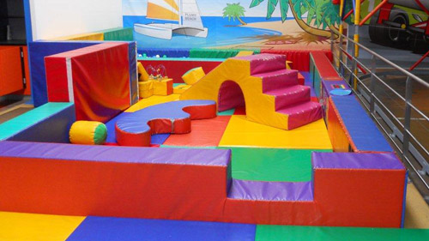
L’âge de l’instruction obligatoire abaissé à 3 ans
L’accueil des TPS (2ans) reste possible sous réserve des possibilités d’accueil.
Pas de changement pour la scolarisation des enfants de moins de 3 ans
Notes:
« L’admission en maternelle dès 2 ans se fait dans la limite des places disponibles […] L’accueil peut être différé au-delà de la rentrée scolaire en fonction de la date anniversaire de l’enfant. »
Source : circulaire 2012-202 du 18/12/2012
Aucun changement n’est à noter pour la scolarisation des enfants de moins de trois ans. Ces enfants ne sont pas concernés par l’obligation d’instruction.
Un enfant né en février 2017 (3 ans en février 2020) fera sa rentrée, en petite section en septembre 2020 parce qu’il sera concerné par l’obligation d’instruction.
Il pourra être accueilli en TPS dès septembre 2019.
« Dans tous les cas, il est important que l’enfant vienne bien tous les jours et que la famille accepte cette contrainte d’assiduité. Il est utile d’expliquer aux parents que l’enfant a besoin de cette régularité pour se sentir bien dans ce nouveau milieu de vie. »
Source : La scolarisation des enfants de 3 ans, une rentrée réussie » – Document Eduscol)
La régularité est facteur d’adaptation et de bien-être à l’école. Il convient d’en discuter avec la famille et d’établir une progressivité dans la fréquentation scolaire.

Slide 5
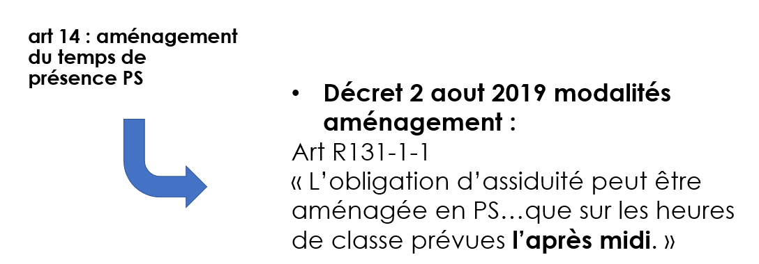
L’obligation d’assiduité
L’obligation d’assiduité et sa règlementation s’applique dès la classe de petite section
Elle peut être aménagée :
uniquement pour les enfants de petite section,
sur les heures de classe prévues l’après-midi,
sur demande écrite et signée des responsables légaux de l’enfant, adressée au chef d’établissement,
Notes:
L’instruction obligatoire a pour corollaire l’obligation d’assiduité.
Conséquences de l’art 14 de la loi de confiance
Cependant, le décret n°2019-836 du 2 août 2019 (article R 131-1-1) prévoit les conditions dans lesquelles peut être autorisé un aménagement du temps de présence à l’école maternelle.
« L’obligation d’assiduité peut être aménagée en PS…que sur les heures de classe prévues l’après midi. »
À l’initiative du Sénat, un assouplissement du contrôle de l’assiduité est prévu pour les élèves de petite section de maternelle. Le décret du 2 août 2019 en précise les modalités. Ces aménagements ne peuvent porter que sur les heures de classe prévues l’après-midi. Les responsables de l’enfant doivent adresser au CE une demande d’aménagement, écrite et signée.
« La demande d’aménagement, pour l’après-midi, écrite et signée est adressée par les personnes responsables de l’enfant au directeur de l’école qui la transmet, accompagnée de son avis, à l’inspecteur de l’éducation nationale…dans un délai de deux jours ouvrés. L’avis du directeur est délivré au terme d’un dialogue avec les membres de l’équipe éducative. »
Cf document DDEC 44 : Eléments du décret sur les modalités d’aménagement

Slide 6
Aménagement du temps de présence l’après-midi
Demande d’aménagement écrite et signée par les responsables de l’enfant
(cf document proposé)
Réception de la demande par le chef d’établissement
Dialogue avec les membres de l’équipe éducative
Emission de l’avis par le chef d’établissement
Si Avis favorable du Chef d’établissement :
Mise en œuvre immédiate de l’aménagement à titre provisoire dans l’attente avis IEN
-Transmission à l’IEN dans un délai maximum de 2 jours ouvrés
-Absence de réponse IEN dans un délai de 15 jours vaut décision d’acception
Communication écrite des modalités d’aménagement décidé par l’IEN aux responsables par le chef d’établissement. Ces modalités tiennent compte du respect :
-Horaire d’entrée et sortie
-Fonctionnement général
-Règlement intérieur
Notes:
Cette possibilité d’aménagement est prévue à l’initiative de la famille. Elle requiert un accord et une demande conjointe des responsables légaux. Elle n’a donc pas pour objectif de répondre aux contingences ou difficultés locales de fonctionnement, comme le manque de place pour organiser le temps de sieste ou le manque d’encadrement…
Par contre, les modalités de l’aménagement devront prendre en compte le fonctionnement général de l’école. Il revient à chaque équipe de les définir dès la pré-rentrée (cf diapositive suivante).
Pour faciliter cette mise en place et la gestion des demandes, nous vous proposons un formulaire, que vous pourrez personnaliser en fonction de la réalité de votre établissement, et dans la perspective d’un formulaire de l’Education Nationale.
Les aménagements réalisés doivent répondre aux besoins des enfants de trois ans, et non à des contraintes d’organisation personnelle des familles.
Dans l’intérêt des enfants et pour favoriser une bonne adaptation à l’école, il serait souhaitable de le transmettre, si possible, avant la rentrée. Les années suivantes, ces éléments seront échangés lors de l’inscription.
Le décret précise que les modalités retenues peuvent être modifiées à la demande des responsables légaux de l’enfant, en cours d’année scolaire, selon les mêmes conditions que la demande initiale.

Slide 7
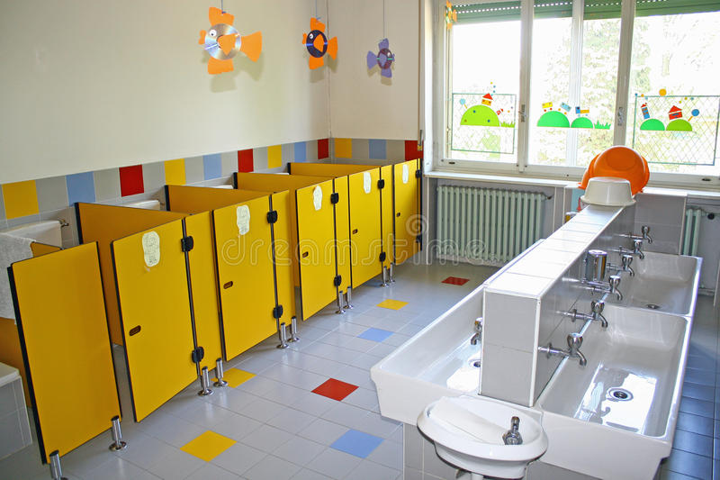
Et la propreté ?
Les textes ne font pas état de l'acquisition complète de la propreté comme condition d'admission à l’école.
« Tout enfant doit pouvoir être accueilli, à l'âge de trois ans, dans une école maternelle ou une classe enfantine le plus près possible de son domicile, si sa famille en fait la demande ». Code de l’éducation
Comment accompagner certains enfants dans l’accès à la propreté ?
Quel dialogue avec la famille pour avancer ensemble et favoriser le bien-être de l’enfant ?
Notes:
Le critère de propreté n’est pas mentionné explicitement. Les textes ne font pas état de l'acquisition complète de la propreté comme condition d'admission à l’école.
Avec l’instruction obligatoire dès 3 ans, nous allons devoir nous adapter. D'autant que dans les faits, une école n'a pas le droit de refuser un enfant parce qu'il n'est pas propre. Selon l'article L113 du Code de l'Éducation, "tout enfant doit pouvoir être accueilli, à l'âge de trois ans, dans une école maternelle ou une classe enfantine le plus près possible de son domicile, si sa famille en fait la demande". Ce qui sous-entend qu'il soit propre ou non.
L’école n’est pas le lieu de l’apprentissage de la propreté. La famille en est le premier lieu.
Pour autant l’école doit accompagner l’accès à la propreté en acceptant, notamment durant la première période, les éventuels « accidents ».
Être propre est une acquisition naturelle de l’enfant, le fruit de sa maturation physiologique et psychologique. Il n’a pas besoin d’apprendre à l’être, juste d’être accompagné dans cette acquisition.
En cas d’incidents réguliers, un dialogue avec la famille doit être instauré pour définir une démarche commune.
Le temps nécessité par l’hygiène peut devenir dans certaines classes de PS très prenant et au détriment de d’autres activités d’apprentissage, aussi il est important que l’enseignant et l’ASEM soient accompagnés par leurs collègues et le CE, et qu’une réflexion commune soit menée pour trouver des solutions adaptées : dégager du temps d’ASEM, ritualiser le passage aux toilettes, …

Slide 8
REFLEXION A MENER EN EQUIPE A LA PRE-RENTREE
Quelles sont les possibilités d’aménagement pour l’après-midi, que nous pouvons proposer aux familles ?
Sur quels éléments allons-nous nous appuyer pour apprécier les demandes d’aménagement des familles ?
Comment allons-nous jouer notre rôle de co-éducateur ?
Quel suivi mettre en place pour évaluer si l’aménagement mis en place est adapté aux besoins de l’enfant ?
Notes:
Chaque équipe doit
-définir à la pré-rentrée les possibilités d’aménagements qu’elle est en mesure de proposer aux familles par rapport à son fonctionnement, ses horaires et son règlement intérieur.
- Comment pouvons-nous nous organiser pour que les familles intéressées puissent reprendre leur enfant après le repas ? Ou puissent le ramener après la sieste ?
- quels sont les besoins de nos élèves de 3 ans ? Quels sont les besoins des familles et leurs attentes ?
-quel rôle pouvons-nous jouer pour aider les familles à discerner ce qui facilitera l’adaptation de son enfant à l’école ? Comment pouvons-nous jouer notre rôle de co-éducateur dans le respect de chacun ?
-personnaliser le formulaire d’aménagement du temps de présence en fonction de la réflexion menée
-commencer à réfléchir à certaines questions comme : Quels repères l’équipe maternelle se donne-t-elle pour apprécier une demande d’aménagement ?
Quel suivi mettre en place pour évaluer si l’aménagement est adapté et pour favoriser son évolution ?

Slide 9
Définir une politique d’accueil
En lien avec les orientations diocésaines
Requestionner nos pratiques
Faire un état des lieux de l’existant
Poser les bases d’une co-éducation
Répondre aux besoins affectifs des enfants
Définir nos actions pour accueillir l’enfant et sa famille
Organiser des rencontres
Mettre en place des outils de liaison
Notes:
La mise en place de cette nouvelle obligation donne l’opportunité de faire un bilan et un état des lieux des critères d’accueil actuels des enfants de 3 ans dans l’établissement. Les initiatives sont nombreuses mais il est toujours intéressant de requestionner nos pratiques pour sélectionner les actions adaptées aux enfants d’aujourd’hui, et en faire évoluer d’autres….
Ainsi, elle doit permettre de redéfinir une politique d’accueil des enfants de 3 ans offrant des conditions répondant aux besoins de ses élèves et de leurs familles.
-Comment facilitons-nous l’adaptation de l’enfant dans le milieu scolaire ?
-Comment favorisons-nous la mise en place de repères stables pour l’enfant ?
-Comment prenons-nous en compte ses besoins affectifs, physiologiques et moteurs ?
-Comment organiser l’espace/le temps et créer un cadre propice aux apprentissages spécifiques des jeunes enfants ?
C’est aussi l’occasion de poser les bases d’une co-éducation, fondée sur le dialogue et la confiance, en permettant aux parents de comprendre le cadre de l’école (ses contraintes, sa souplesse…), de communiquer des informations sur leur enfant, de se faire une juste représentation de la vie en collectivité…
et aux enseignants d’identifier les besoins spécifiques d’un enfant d’expliciter le vécu de classe, la nécessité de la régularité, de mettre en place des adaptations dans son cadre contraint…
Cf circulaire de rentrée « 1. Développer la sécurité affective à l'école maternelle
Par leurs attitudes et leurs paroles, les adultes qui participent à l'instruction et à l'éducation d'un enfant ont un impact affectif susceptible de l'inhiber ou de lui donner confiance en lui-même. C'est pourquoi il est crucial que les parents et la communauté éducative soient unis par les mêmes valeurs et se soutiennent mutuellement.
Entretenir la qualité de l'accueil des parents et des responsables des élèves
La recherche et l'expérience des équipes pédagogiques montrent la nécessité de satisfaire le besoin de sécurité et d'attachement du jeune enfant pour soutenir son développement et permettre son épanouissement. L'école maternelle s'est construite sur l'accueil et la coopération avec les parents et responsables légaux des élèves. Il est important que les équipes pédagogiques poursuivent dans cette direction et continuent à se rendre pleinement disponibles aux moments déterminants de cet accueil, conçu comme une action pédagogique de première importance. La qualité de cet accueil est fondamentale : elle entretient les relations de confiance nécessaires entre les personnels de l'école et les responsables légaux de l’élève. »

Slide 10
Affichage dans chaque classe 1e et 2e degré
Notes:
« Art. L. 111-1-2.-L'emblème national de la République française, le drapeau tricolore, bleu, blanc, rouge, le drapeau européen, la devise de la République et les paroles de l'hymne national sont affichés dans chacune des salles de classe des établissements du premier et du second degrés, publics ou privés sous contrat. »
Est-ce que la devise de la République et les paroles de l’hymne national peuvent avoir un sens pour des élèves de maternelle ?

Slide 11
Les visites médicales
Une visite est organisée à l'école pour tous les enfants âgés de trois ans à quatre ans.
Une visite au cours de la 6e année permettant un dépistage des troubles spécifiques du langage et des apprentissages est organisée dans des conditions fixées par voie réglementaire
Notes:
Article 13 , I.-L'article L. 541-1 du code de l'éducation est ainsi modifié : 1° Le troisième alinéa est ainsi rédigé : « Les personnes responsables de l'enfant sont tenues, sur convocation administrative, de présenter les enfants à ces visites, sauf si elles sont en mesure de fournir un certificat médical attestant que l'examen correspondant à l'âge de l'enfant, prévu à l'article L. 2132-2 du code de la santé publique, a été réalisé par un professionnel de santé de leur choix. » ; 2° Après le même troisième alinéa, sont insérés deux alinéas ainsi rédigés : « Une visite est organisée à l'école pour tous les enfants âgés de trois ans à quatre ans. Cette visite permet notamment un dépistage des troubles de santé, qu'ils soient sensoriels, psycho-affectifs, staturo-pondéraux ou neuro-développementaux, en particulier du langage oral. Elle est effectuée par les professionnels de santé du service départemental de protection maternelle et infantile en application du 2° de l'article L. 2112-2 du même code et permet l'établissement du bilan de santé mentionné au même article L. 2112-2.
Lorsque le service départemental de protection maternelle et infantile n'est pas en mesure de la réaliser, la visite est effectuée par les professionnels de santé de l'éducation nationale.
« Au cours de la sixième année, une visite permettant en particulier un dépistage des troubles spécifiques du langage et des apprentissages est organisée dans des conditions fixées par voie réglementaire. » ;

Slide 12
LUTTER CONTRE LE HARCELEMENT DES LA MATERNELLE
Article 5, Après l'article L. 511-3 du code de l'éducation, il est inséré un article L. 511-3-1 ainsi rédigé :
« Art. L. 511-3-1.-Aucun élève ne doit subir, de la part d'autres élèves, des faits de harcèlement ayant pour objet ou pour effet une dégradation de ses conditions d'apprentissage susceptible de porter atteinte à ses droits et à sa dignité ou d'altérer sa santé physique ou mentale. »
Notes:
Le développement du harcèlement à l’école
En maternelle, les comportements agressifs ou d’intimidation apparaissent et se développent d’une façon bien construite ! Les plus jeunes, entre 2 et 4 ans, peuvent commencer à adopter ces comportements pour défendre leurs biens, leur territoire et leurs amitiés. Les plus âgés, entre 4 et 6 ans, adoptent ces comportements pour menacer ou intimider les autres enfants.
Ces comportements d’agressivité précoce se développent systématiquement en fonction de la réaction de l’enfant ciblé : s’il pleure, se soumet et cède le jouet, l’enfant « agresseur » est plus susceptible de cibler à nouveau le même enfant, et le harcèlement s’installera. Parfois, la soumission de l’enfant ciblé peut devenir gratifiante en elle-même et l’enfant « agresseur » peut sourire et prendre plaisir à blesser l’autre volontairement. Autorisés à continuer, ces comportements peuvent conduire à un véritable cas de harcèlement.
Prévenir le harcèlement en maternelle
-Intervenir lorsqu’une situation de harcèlement se produit
-Parler du harcèlement à l’aide de vidéos et d’albums
-Enseigner les compétences sociales aux enfants
L’empathie : les enfants capables d’empathie réagissent avec compassion à ce que les autres pensent et ressentent. Ils comprennent que l’intimidation fait du mal à l’autre. Ils sont moins susceptibles d’intimider et plus susceptibles d’aider les enfants victimes de harcèlement. Les enseignants de maternelle peuvent sensibiliser et protéger les jeunes enfants en les aidant à comprendre ce que pourraient ressentir les enfants victimes de harcèlement et ce qu’ils ressentiraient eux-mêmes s’ils en étaient victimes.
Affirmation de soi : les enfants qui s’affirment peuvent se défendre et défendre les autres de manière juste et respectueuse. .
Faire des activités pour développer l’empathie
Certaines activités peuvent apprendre aux jeunes enfants à comprendre ce que pourraient ressentir les enfants victimes de harcèlement et ce qu’ils ressentiraient eux-mêmes s’ils l’étaient aussi.
L’apprentissage des émotions
Demandez aux enfants de décrire quelles émotions ils pourraient ressentir face à ces trois situations : voir quelqu’un se faire brutaliser ; se faire malmener ; intimider quelqu’un.
dans votre groupe n’aura jamais à ressentir ces sentiments à la suite d’une intimidation.
Sensibilisation à la différence
Valoriser les actes de bienveillance
La règle d’or
« Ne fais pas aux autres ce que tu n’aimerais pas qu’on te fasse ».

Slide 13
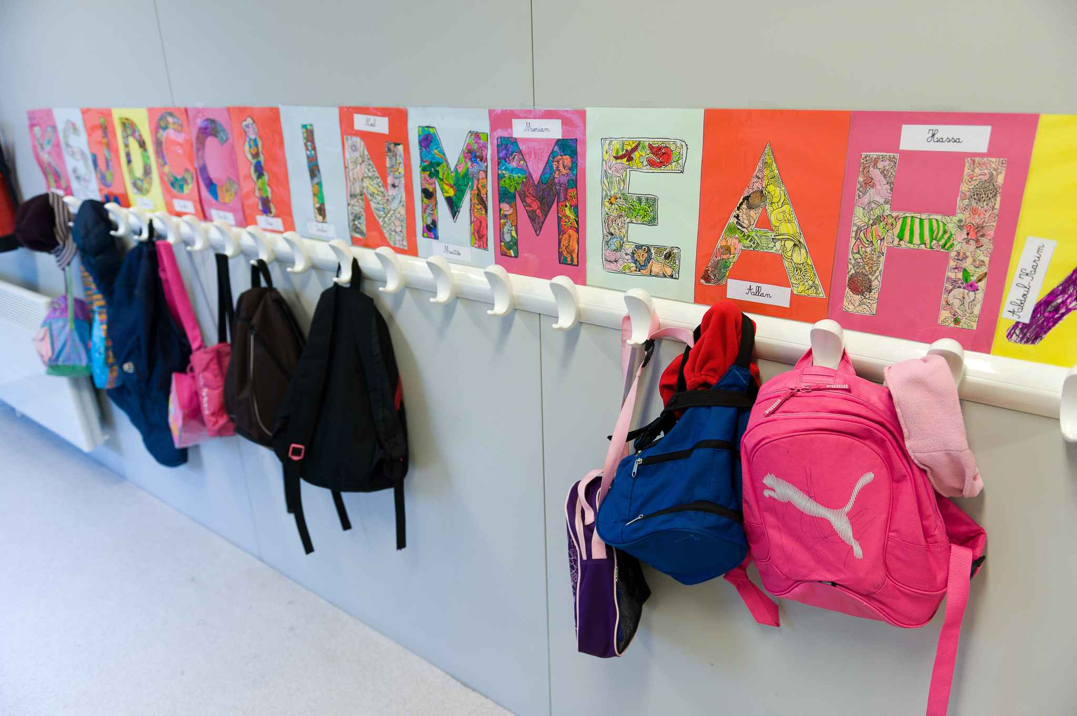
L’école maternelle
RENTREE 2019
4
MATERNELLE 44
4
CIRCULAIRE DE RENTREE
Diaporama, proposé par le pôle PEP et à destination des enseignants de C1

Slide 14
Circulaire de rentrée quelques éléments
Circulaire de rentrée
L’école maternelle
Les savoirs fondamentaux
L’ accompagnement des professeurs
Le plaisir d’être ensemble
Recommandations portant toutes sur l’école maternelle
Attendus de fin d’année et repères de progression
Notes:
Une circulaire qui porte spécifiquement sur le 1er degré , publiée le 28 mai :
Les priorités pour l'école primaire
NOR : MENE1915810C note de service n° 2019-087 du 28-5-2019 MENJ - DGESCO A1-1
1. L’école maternelle
2. Priorité aux savoirs fondamentaux : lire, écrire, compter, respecter autrui
3. Accompagner les professeurs avec un pilotage en soutien de leur action pédagogique
4. Plaisir d’être ensemble : respect d’autrui, développement éducation artistique et culturelle, équité territoriale avec une grande personnalisation pédagogique
Des notes de service : La mise en place de mesures ministérielles dans des B.O. spéciaux.
Recommandations pédagogiques L'école maternelle, école du langage note de service n° 2019-084 du 28-5-2019 (NOR MENE1915456N)
Recommandations pédagogiques Un apprentissage fondamental à l'école maternelle : découvrir les nombres et leurs utilisations note de service n° 2019-085 du 28-5-2019 (NOR MENE1915454N)
Recommandations pédagogiques Les langues vivantes étrangères à l'école maternelle note de service n° 2019-086 du 28-5-2019 (NOR MENE1915455N)
Attendus de fin d'année et repères annuels de progression Programmes de français, de mathématiques et d'enseignement moral et civique du cycle des apprentissages fondamentaux (cycle 2), du cycle de consolidation (cycle 3) et du cycle des approfondissements (cycle 4) note de service n° 2019-072 du 28-5-2019 (NOR MENE1913283N)
-

Slide 15
Une école de l’épanouissement et du langage
Développer la sécurité
affective à l’école maternelle
-Entretenir la qualité de l’accueil des parents
-Transmettre la confiance en soi
-Travailler en synergie avec les ATSEM
LA SECURITE AFFECTIVE
Notes:
Circulaire de rentrée : L'école maternelle, école de l'épanouissement et du langage
1. Développer la sécurité affective à l'école maternelle
Par leurs attitudes et leurs paroles, les adultes qui participent à l'instruction et à l'éducation d'un enfant ont un impact affectif susceptible de l'inhiber ou de lui donner confiance en lui-même. C'est pourquoi il est crucial que les parents et la communauté éducative soient unis par les mêmes valeurs et se soutiennent mutuellement.
Entretenir la qualité de l'accueil des parents et des responsables des élèves
La recherche et l'expérience des équipes pédagogiques montrent la nécessité de satisfaire le besoin de sécurité et d'attachement du jeune enfant pour soutenir son développement et permettre son épanouissement. L'école maternelle s'est construite sur l'accueil et la coopération avec les parents et responsables légaux des élèves. Il est important que les équipes pédagogiques poursuivent dans cette direction et continuent à se rendre pleinement disponibles aux moments déterminants de cet accueil, conçu comme une action pédagogique de première importance. La qualité de cet accueil est fondamentale : elle entretient les relations de confiance nécessaires entre les personnels de l'école et les responsables légaux, pour satisfaire les besoins des jeunes élèves et favoriser leur entrée dans les apprentissages.
Depuis la petite section jusqu'à l'entrée au cours préparatoire, l'équipe enseignante s'adapte aux besoins du jeune enfant pendant les vingt-quatre heures hebdomadaires d'enseignement, durant lesquelles l'exigence d'assiduité est affirmée pour tous les élèves.
Transmettre la confiance en soi
Les professeurs ont un impact affectif déterminant sur les enfants et sur la qualité de leurs apprentissages. Un discours positif et ambitieux, valorisant les progrès, même modestes, structure en profondeur la personnalité des élèves. Derrière la réussite de chaque élève, il y a un discours bienveillant porté par un adulte attentionné et soucieux de le mener au meilleur de lui-même.
Travailler en synergie avec les Atsem
La coopération nécessaire avec les parents et responsables légaux des élèves implique l'ensemble de la communauté éducative, au sein de laquelle les Atsem ont un rôle majeur à jouer. Aux côtés des professeurs des écoles, les Atsem sont des figures d'attachement importantes pour les élèves, et participent activement à leur sécurité matérielle et affective. Leurs compétences contribuent pleinement au bien-être des élèves et à la mise en œuvre des activités dans la classe.

Slide 16
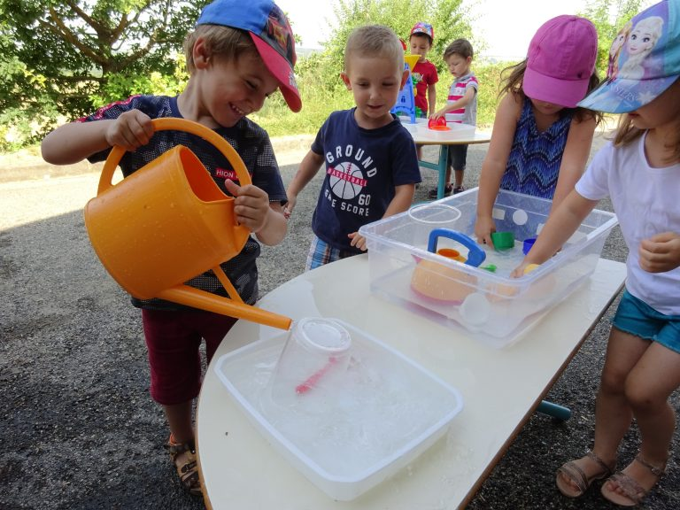
Une école de l’épanouissement et du langage
2. Renforcer la préparation aux apprentissages fondamentaux
Découvrir,
Manipuler,
Expérimenter,
Jouer,
Echanger
LA PLACE DE LA MANIPULATION
Notes:
Circulaire de rentrée : Une école maternelle de l’épanouissement et du langage
2. Renforcer la préparation aux apprentissages fondamentaux
Les acquisitions progressivement réalisées à l'école maternelle sont déterminantes pour la maîtrise future des savoirs fondamentaux. Le besoin d'exploration et de découverte des jeunes élèves est stimulé par les professeurs et leur permet de les conduire vers la maîtrise de compétences et de connaissances nouvelles. La place accordée aux activités permettant de découvrir, de manipuler, d'expérimenter, de jouer, d'échanger, entre élèves et avec les adultes, est réaffirmée.
La connaissance et la manipulation des unités sonores de la langue française font l'objet d'un enseignement progressif. Dès la petite section, la construction d'une conscience phonologique est régulièrement travaillée. Elle se structure jusqu'à la grande section par des activités appropriées. La connaissance du nom des lettres et du son qu'elles produisent est progressivement enseignée. Le travail sur l'oral permet d'atteindre un premier niveau de conscience de l'organisation lexicale et syntaxique de la langue.
En mathématiques, les résultats de la recherche montrent que les années de l'école maternelle sont déterminantes pour découvrir et intégrer les concepts essentiels de nombre, d'espace et de calcul. Approfondir les stratégies d'enseignement de ces premiers apprentissages mathématiques est donc une priorité pour tous, en équipe et dans le cadre de la formation continue, avec l'appui des référents mathématiques. Dans les pratiques de classe, la place accordée au jeu et à la manipulation est prépondérante.

Slide 17
Une école de l’épanouissement et du langage
3. Une priorité : l’enseignement structuré du vocabulaire oral pour developper
les compétences communicationnelles
Et les compétences linguistiques
LE VOCABULAIRE
Notes:
Circulaire rentrée : Une école maternelle de l’épanouissement et du langage
3. Une priorité : l’enseignement structuré du vocabulaire oraL Enseignement régulier et structuré du langage dans des temps spécifiquement dédiés au développement des compétences communicationnelles écoute, attention, mémoire expression… et des compétences linguistiques précision du vocabulaire et organisation des phrases Enrichir le vocabulaire des élèves travers des regroupements sémantiques et logiques
« Pour que les élèves s'approprient la langue française, un enseignement régulier et structuré du langage est nécessaire dans toutes les classes de l'école maternelle. Cet enseignement doit aussi s'incarner, au-delà des échanges spontanés ou liés aux situations d'enseignement, dans des temps spécifiquement dédiés au développement des compétences communicationnelles (écoute attentive, volonté d'être compris, attention partagée, mémoire, expression) et des compétences linguistiques (précision des mots et organisation des phrases).
Dans ce cadre, l'un des objectifs majeurs consiste à enrichir le vocabulaire des élèves. En effet, les études mettent en évidence le rôle décisif d'une exposition précoce des jeunes enfants à un vocabulaire riche, précis. De même, les exercices de compréhension orale proposés par les évaluations nationales ont montré que de forts écarts existaient sur ce point pour les élèves relevant de l'éducation prioritaire. Ce déficit de vocabulaire, qui entraîne un défaut de compréhension orale, constitue par suite un frein très important pour l'apprentissage de la lecture. La mise en œuvre de l'enseignement du vocabulaire oral s'attachera à en faire une présentation structurée, à travers des regroupements sémantiques et logiques. Cf document joint à la circulaire) »

Slide 18
L’école maternelle
RENTREE 2019
4
MATERNELLE 44
4
RECOMMANDATIONS
Diaporama, proposé par le pôle PEP et à destination des enseignants de C1
Notes:
Les recommandations pédagogiques : Quelques repères rapides
« Véritable école du langage, la maternelle est une étape fondamentale dans les apprentissages. La richesse du vocabulaire, l’épanouissement intellectuel et la visite médicale dont bénéficieront ainsi tous les enfants avant 6 ans sont essentiels pour l’égalité entre les filles et les garçons »

Slide 19
ECOLE DU LANGAGE
Stimuler et structurer le langage oral
Développer la compréhension de messages et de textes entendus
Développer et entraîner la conscience phonologique
Guider l'apprentissage des gestes
graphiques et de l'écriture
Notes:
Recommandations pédagogiques L'école maternelle, école du langage note de service n° 2019-084 du 28-5-2019 (NOR MENE1915456N)
L’école maternelle a un rôle primordial à jouer dans la prévention de l'échec scolaire en faisant de l'enseignement du langage une priorité, dès le plus jeune âge. En effet, la qualité lexicale et syntaxique des énoncés compris et produits par les élèves conditionne l'accès aux apprentissages tout au long de la scolarité.
Le cycle des apprentissages premiers est mis à profit pour faire progresser les élèves depuis la petite section jusqu'à la grande section vers la compréhension et l'usage d'une langue française orale de plus en plus élaborée sur laquelle ils pourront s'appuyer lors de l'apprentissage de la lecture. La note de service souligne les points importants :
-Stimuler et structurer le langage oral
-Développer la compréhension de messages et de textes entendus
-Développer et entraîner la conscience phonologique
-Guider l'apprentissage des gestes graphiques et de l'écriture

Slide 20
Découvrir les nombres et leurs utilisations
Une priorité : stabiliser la connaissance par les élèves des petits nombres jusqu'à dix
Un apprentissage fondamental à l'école maternelle : découvrir les nombres et leurs utilisations
Des situations pédagogiques spécifiquement organisées pour donner sens aux nombres
Un apprentissage progressif, qui s'appuie sur le langage oral et écrit
Un enseignement différencié et régulé par l'observation des progrès des élèves
Notes:
Recommandations pédagogiques Un apprentissage fondamental à l'école maternelle : découvrir les nombres et leurs utilisations note de service n° 2019-085 du 28-5-2019 (NOR MENE1915454N)
Un apprentissage fondamental à l'école maternelle : découvrir les nombres et leurs utilisations
À l'école maternelle, stabiliser la connaissance par les élèves des petits nombres jusqu'à dix est une priorité. La note de service donne des recommandations concernant les quatre points suivants :
-Un apprentissage fondamental à l'école maternelle : découvrir les nombres et leurs utilisations
-Des situations pédagogiques spécifiquement organisées pour donner sens aux nombres
-Un apprentissage progressif, qui s'appuie sur le langage oral et écrit
-Un enseignement différencié et régulé par l'observation des progrès des élèves
Un apprentissage fondamental à l'école maternelle : découvrir les nombres et leurs utilisations

Slide 21
LES LANGUES VIVANTES ETRANGERES
L'éveil aux langues passe par des activités ludiques et réflexives sur la langue (comptines, jeux avec les mots, etc.), faisant place à la sensibilité, à la sensorialité, aux compétences motrices, relationnelles et cognitives des élèves.
Cette approche sensible des LVE contribue au développement du langage oral et à la consolidation de la maîtrise du français, objectifs essentiels de l'école maternelle.
Notes:
Recommandations pédagogiques Les langues vivantes étrangères à l'école maternelle note de service n° 2019-086 du 28-5-2019 (NOR MENE1915455N)
Les langues vivantes étrangères à l'école maternelle
L'éveil aux langues contribue également à chacun des domaines du programme de maternelle. Il passe par des activités ludiques et réflexives sur la langue (comptines, jeux avec les mots, etc.), faisant place à la sensibilité, à la sensorialité, aux compétences motrices, relationnelles et cognitives des élèves. Cette approche sensible des LVE contribue au développement du langage oral et à la consolidation de la maîtrise du français, objectifs essentiels de l'école maternelle. Une note décline les principes généraux d'organisation et la démarche pédagogique à privilégier en moyenne et grande sections.

Slide 22
Bonne rentrée
2019

